Slide 1
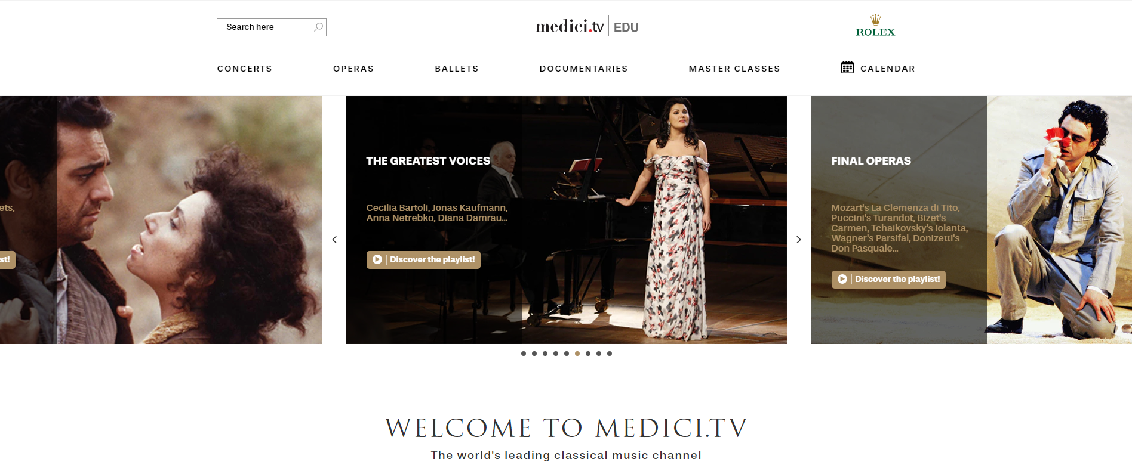
medici.tv EDU 使用指引

Slide 2
功能目錄
登入
首頁
音樂會
播放
歌劇
芭蕾舞
紀錄片
大師班教學
檢索

Slide 3
登入首頁…(1)
網址: http://edu.medici.tv/
※ 訂購或試用設定後鎖IP，免用帳號密碼

Slide 4
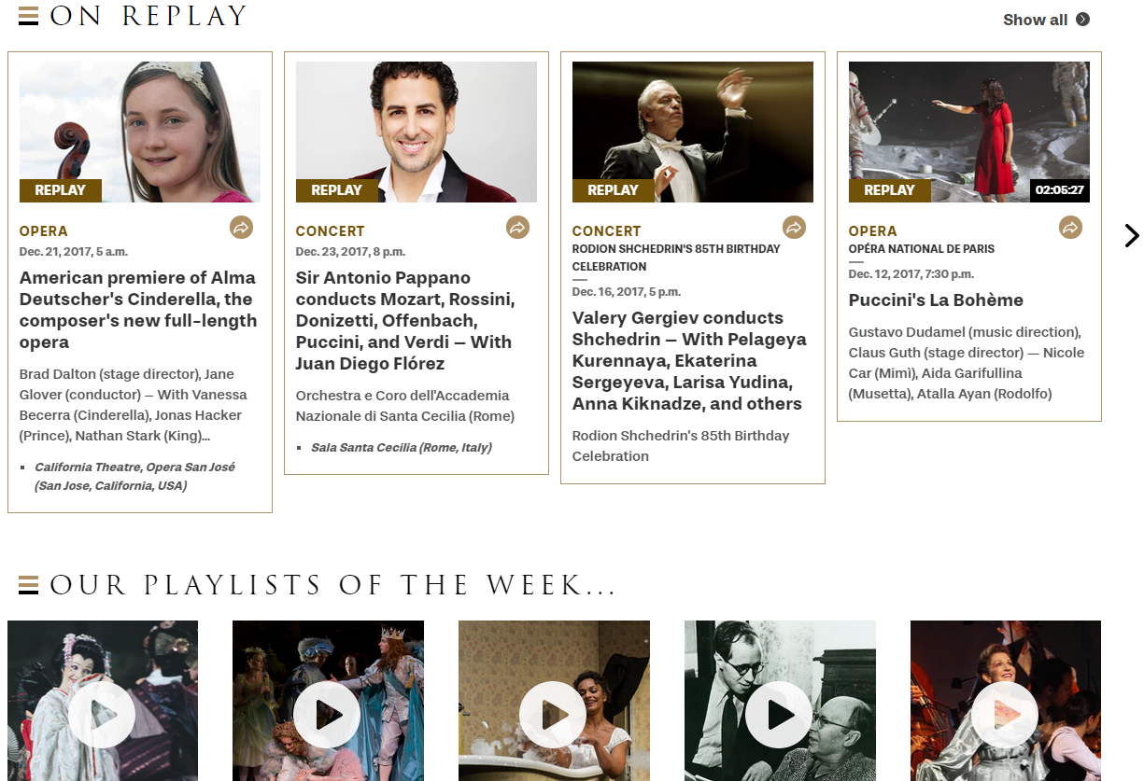
首頁…(2)
重播影片
本週播放清單

Slide 5
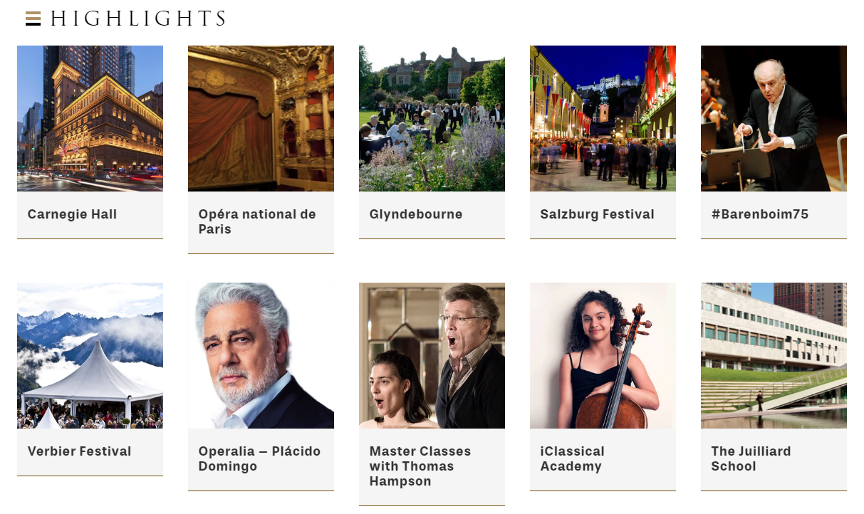
首頁…(3)
推薦

Slide 6
首頁…(4)
新上架隨選影片
假日放鬆

Slide 7
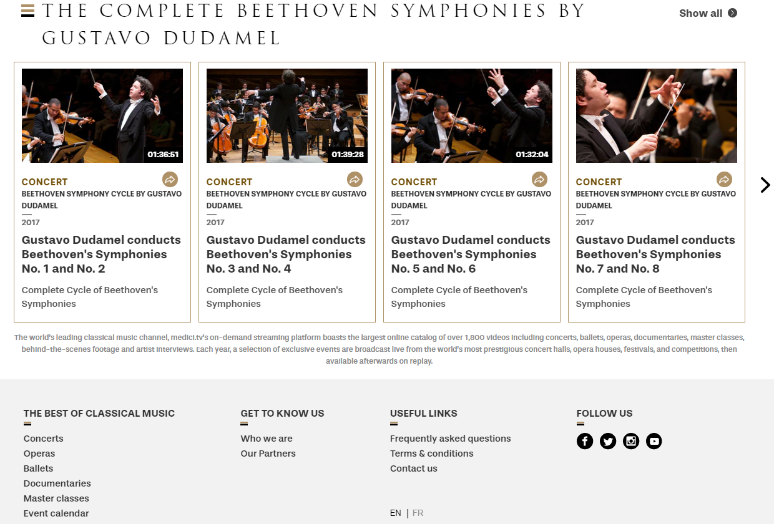
首頁…(5)
Gustavo Dudamel 指揮全系列貝多芬管絃樂
影片分類
認識我們
有用連結
關注我們

Slide 8
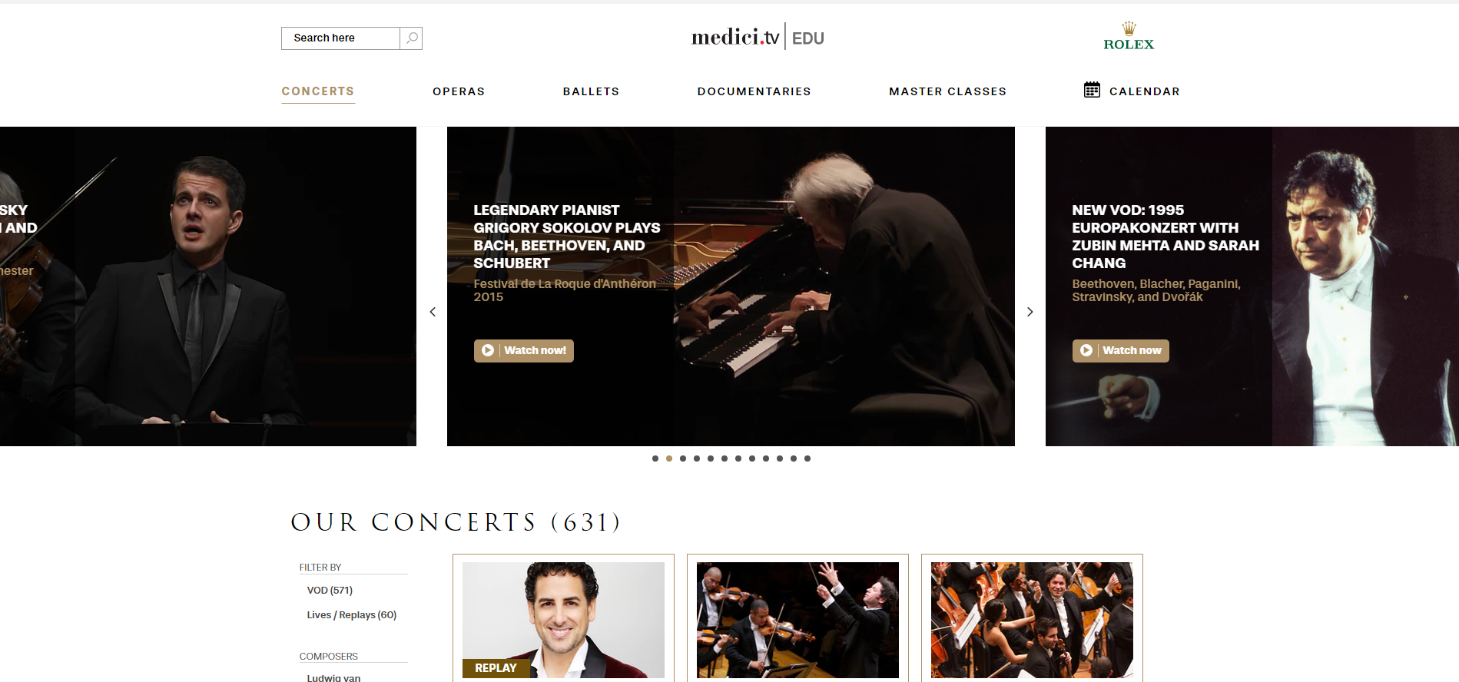
音樂會…(1)

Slide 9
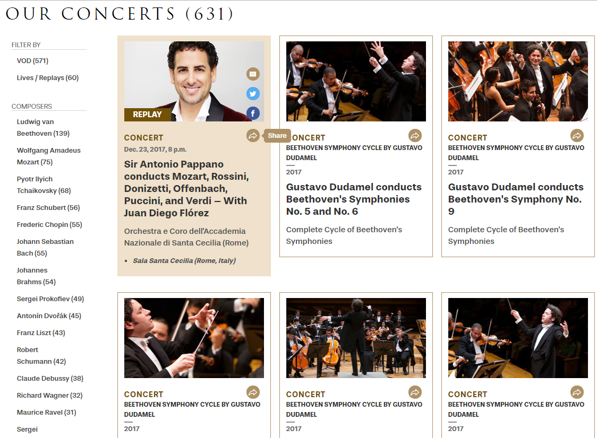
音樂會…(2)
篩選器優化選項後即可選擇欲播放之音樂會影片
571 部隨選影片
60 部直播/重播
作曲家
(以影片數排序)
點選影片即可播放，分享鍵可傳至社群網站

Slide 10
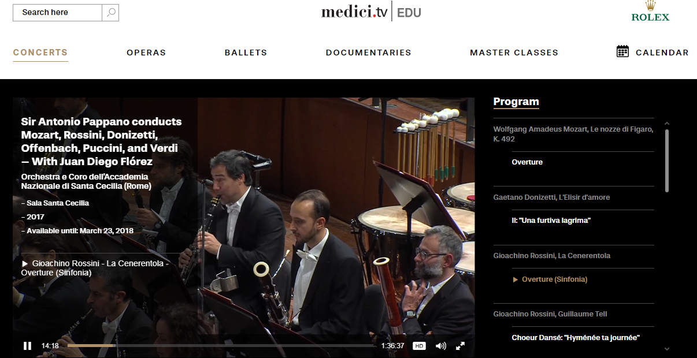
播放…(1)
571部
直播/重播
作曲家(以影片數排序)
曲目
播放
影片長度/畫質/音量/全螢幕

Slide 11
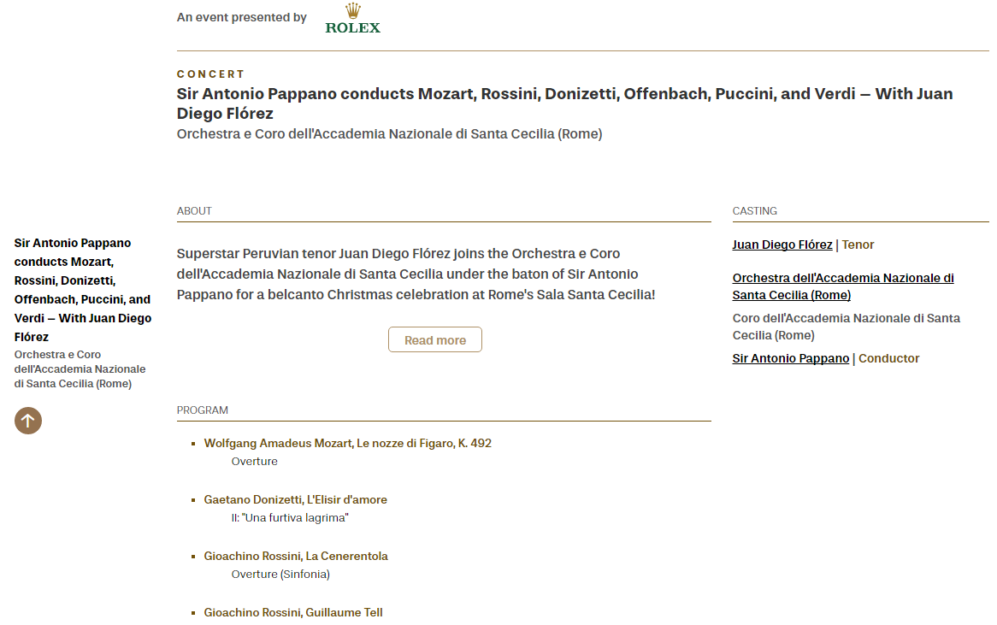
播放…(2)
簡介
卡司
曲目
回到播放

Slide 12
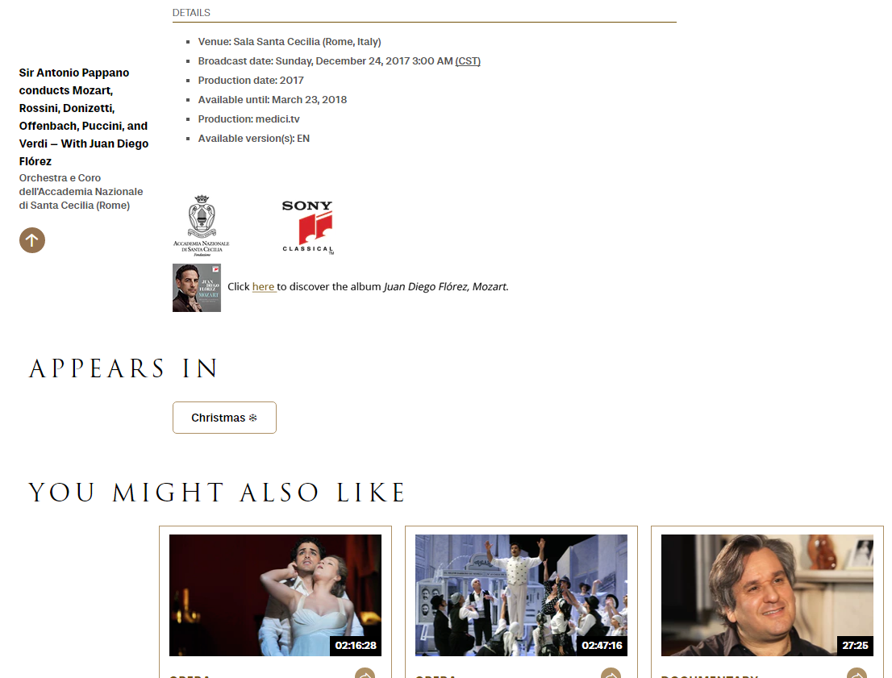
播放…(3)
詳細資料
演出者專輯及唱片品牌
索引標籤
推薦影片

Slide 13
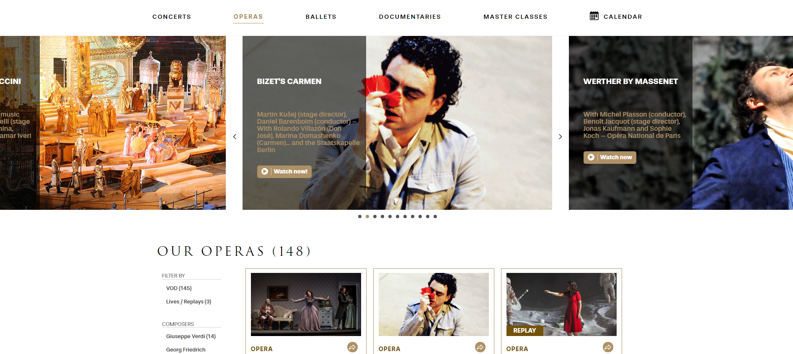
歌劇
篩選器優化選項後即可選擇欲播放之影片
145 部隨選影片
3 部直播/重播
作曲家
(以影片數排序)

Slide 14
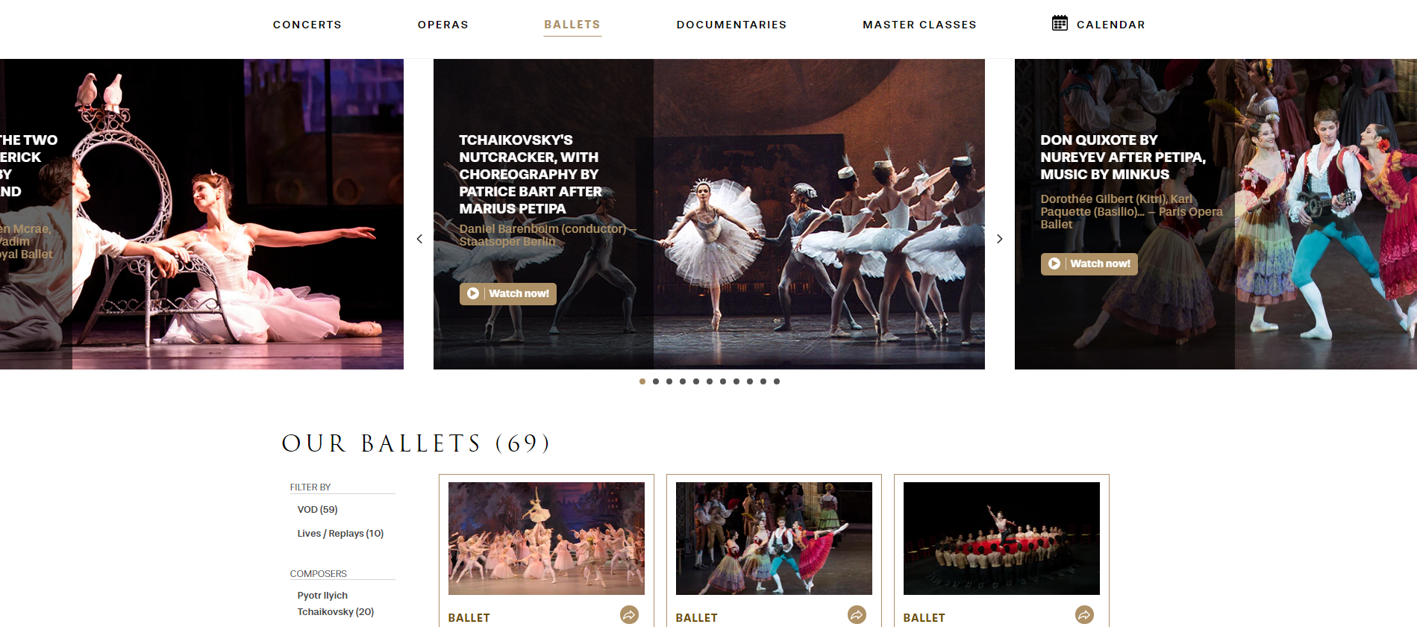
芭蕾舞
篩選器優化選項後即可選擇欲播放之影片
59 部隨選影片
10 部直播/重播
作曲家
(以影片數排序)

Slide 15
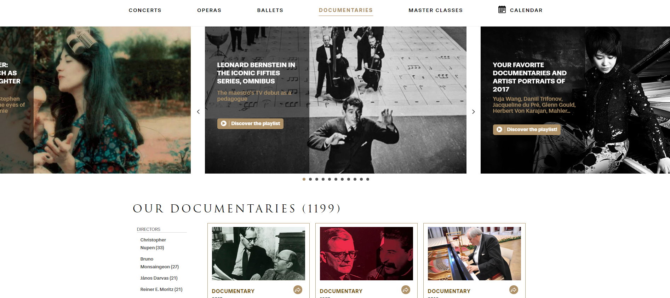
紀錄片
1199 部紀錄片
導演
(以影片數排序)

Slide 16
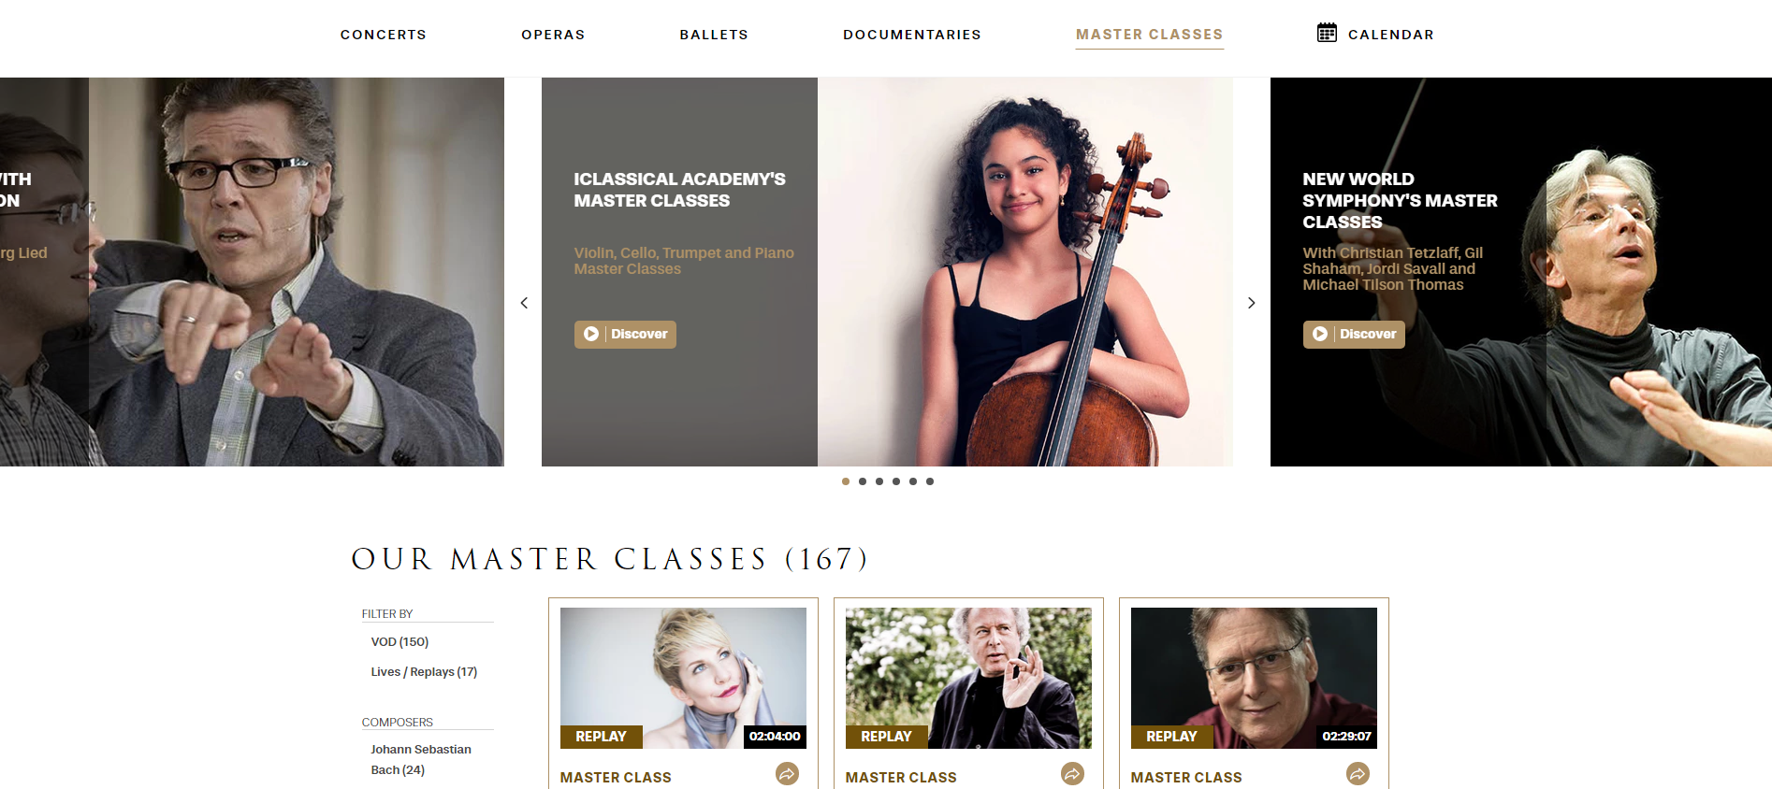
大師班教學
167部大師班教學影片
篩選器優化選項後即可選擇欲播放之影片
150 部隨選影片
17 部直播/重播
作曲家
(以影片數排序)

Slide 17
大師班教學
167大師班教學影片
篩選器優化選項後即可選擇欲播放之大師班教學影片
150 部隨選影片
17 部直播/重播
作曲家
(以影片數排序)

Slide 18
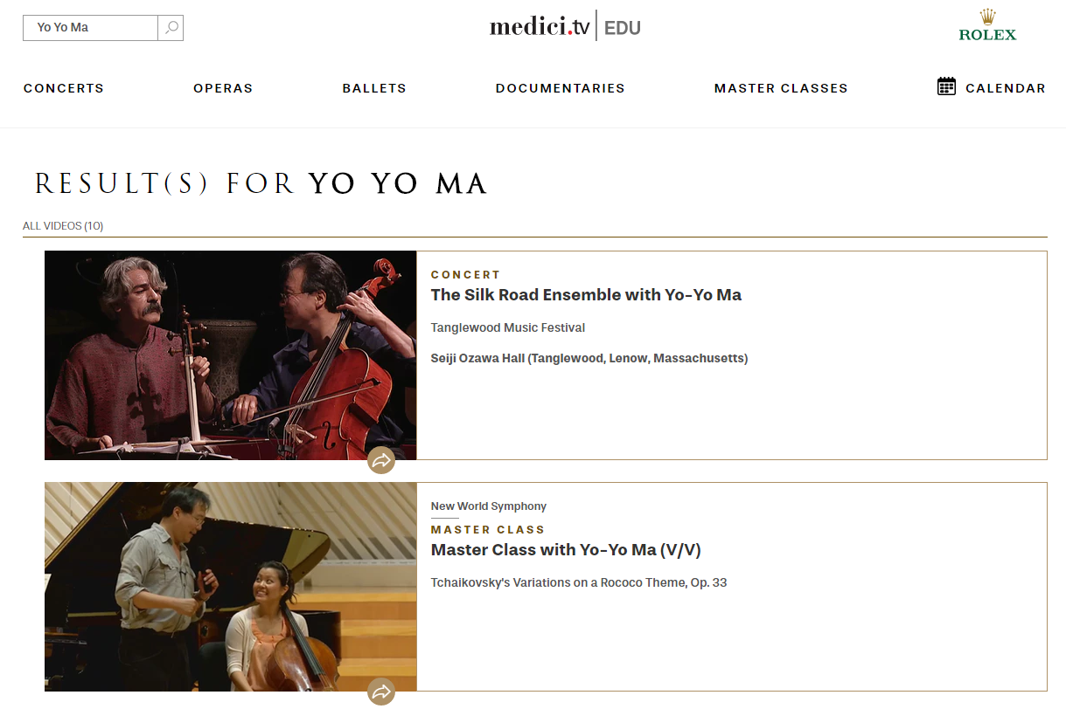
檢索
輸入關鍵字，如： Yo Yo Ma ( 馬友友)
得出10部相關的影片，供點選播放
167大師班教學影片
篩選器優化選項後即可選擇欲播放之大師班教學影片
150 部隨選影片
17 部直播/重播
作曲家
(以影片數排序)

Slide 19
聯絡資訊
Mr. S.C. Chiang
江憲助 經理
Tel: (02)2608-7581
Mobile: 0910-099-676
E-mail: groscctw@gmail.com

